Slide 1
Муниципальное автономное дошкольное образовательное учреждение
«Детский сад №49»
Фотоотчет
«Месячник безопасности детей»
группа №5
Воспитатели: Поносова Л.Г.
Рыженкова Е.В.
Березники 2021

Slide 2
Рисунки на тему «Безопасное поведение на улице»

Slide 3
Памятки для родителей «Основные причины детского дорожно-транспортного травматизма в зимнее время года»

Slide 4
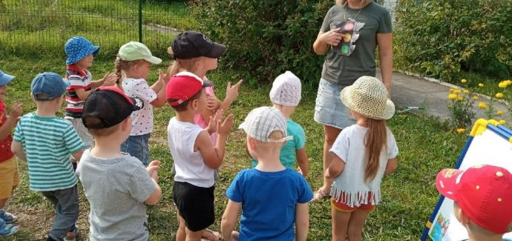
Викторина «Юный помощник светофора»

Slide 5
Памятки для родителей «Неосторожность при курении – основная причина гибели людей при пожарах»

Slide 6
Памятки для родителей «Оказание первой помощи при ожогах»

Slide 7
Памятки для родителей «Родителям об электробезопасности»

Slide 8
Памятки для родителей «Осторожно – салют!»

Slide 9
Памятки для родителей: - «Осторожно мошенники!»

Slide 10
Памятки для родителей: - «Безопасное общение ребенка по телефону»

Slide 11
Памятки для родителей: «Родительский контроль»

Slide 12
Памятки для родителей: «Вода-друг, вода-враг»

Slide 13
Стендовая информация: «Безопасность ребёнка на воде»

Slide 14
Беседы на темы: «Правила поведения при возникновении пожара», «Незнакомые люди: правила поведения с незнакомыми людьми», «Опасные предметы»,

